Slide 1
Gevels in de Utiliteitsbouw
  Project 3e jaars

Slide 2
Algemene bouwkunde toets en presentatie
Week 8 – donderdag 11 april – algemene bouwkunde toets
Week 8 – dinsdag 9 april presentatie
Zijn er nog onderwerpen die behandeld moeten worden?

Slide 3
Inhoud;
Hoofddraagconstructie
Wandafwerking
Detaillering

Slide 4
Voorbereiding deze week
Lezen de tekst: Theorie Coflex Gevels in staal, hoofdstuk 4
Zie de huiswerk agenda voor deze week.

Slide 5
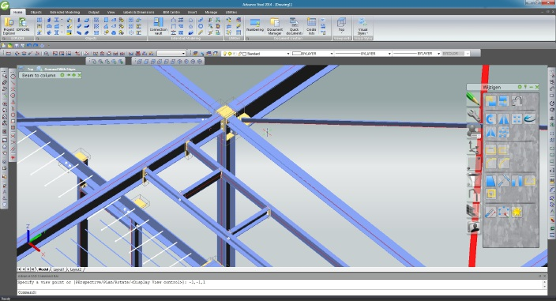

Slide 6
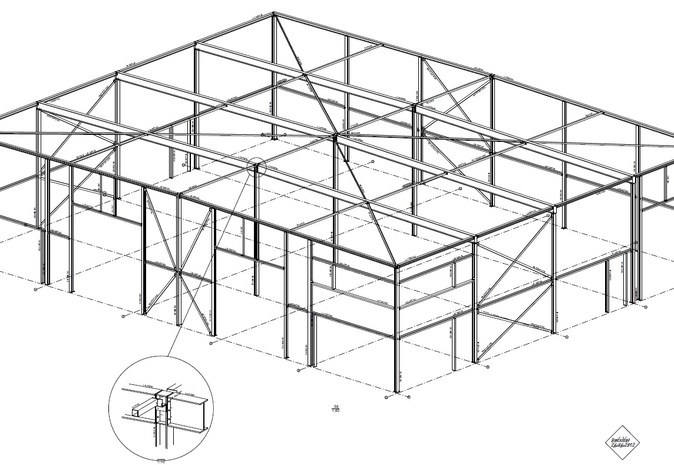

Slide 7
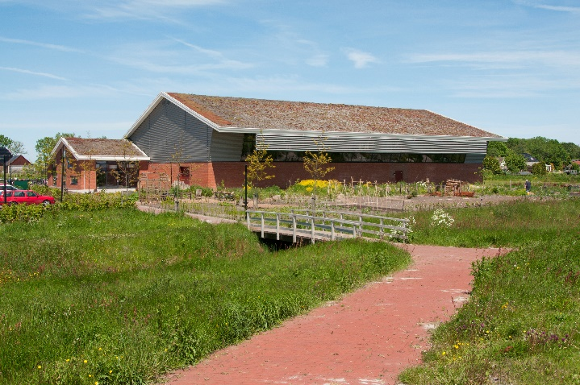
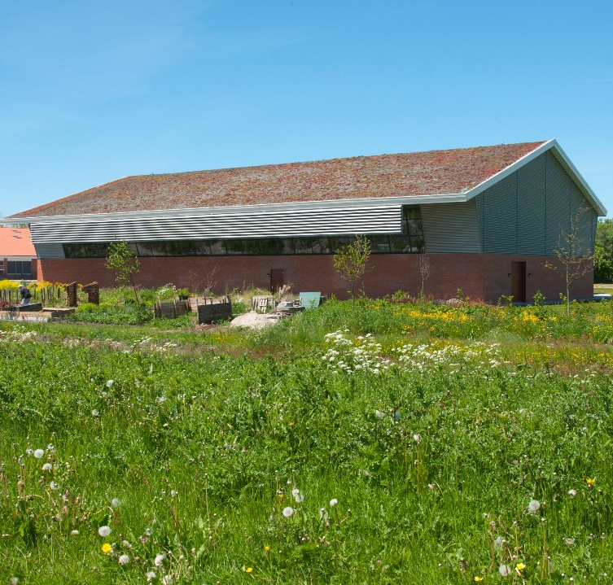
Sporthal in Oostwold

Slide 8

Materialen
Gevels: Metselwerk, aluminiumbeplating
Dak: staaldak met mos-sedum dakafwerking

Slide 9
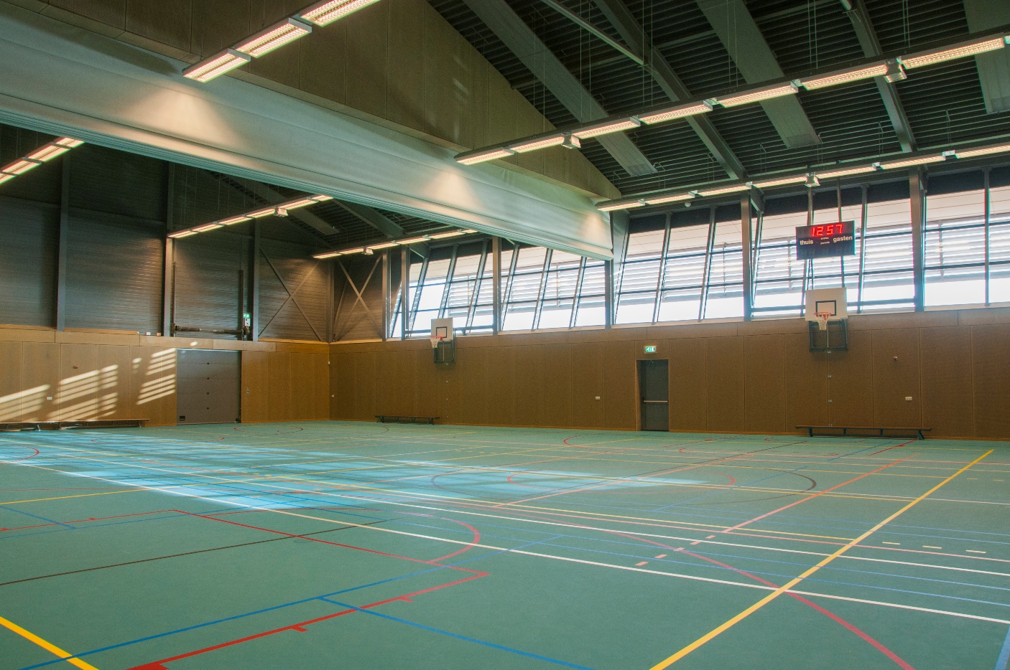
Staalconstructie en geperforeerde gevel-binnen-bekleding voor de akoestiek

Slide 10
Tekeningen
Plattegronden bestektekeningen
Gevels en doorsneden werktekeningen (details)
Detailboek sporthal

Slide 11
Stalen buitenwandbeplating
Binnendoos met losse isolatie en buitenwandbeplating
of
Sandwichbeplating

Slide 12
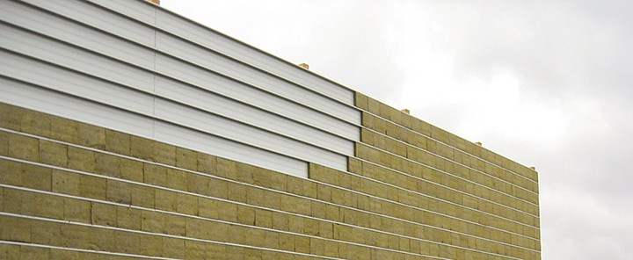

Slide 13
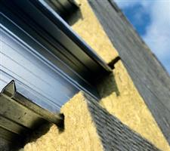

Slide 14
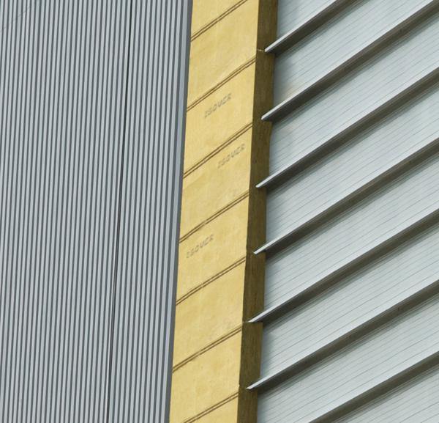

Slide 15
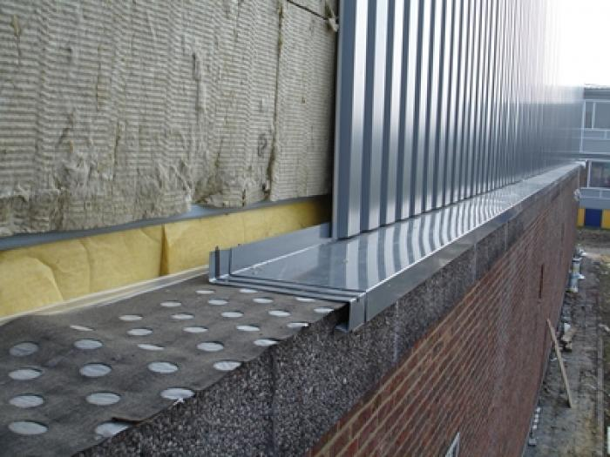

Slide 16
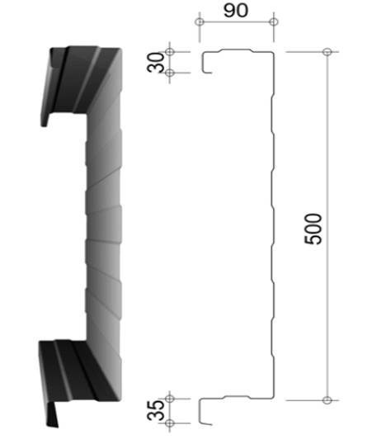
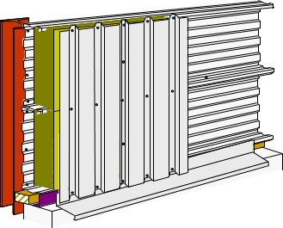
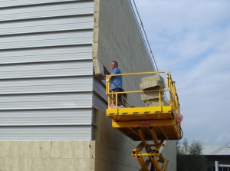
buitenwandbeplating
Binnendoos met losse isolatie en buitenwandbeplating

Slide 17
De Binnendoos van SAB gevelbeplating
Voordelen:
Veel keuze in buitenbeplating / Vrijheid bij monteren.
Veel opties voor soorten isolatie
Glas- en steenwol zijn brandwerende isolaties
Leveren met afdichtings-band
Akoestische geperforeerde binnendozen leverbaar.
Goed recyclebaar. (Cradle to Cradle)!
Bij schade makkelijk deel gevel te herstellen.

Slide 18
Stalen buitenwandbeplating
Binnendoos met losse isolatie en buitenwandbeplating
of
Sandwichbeplating

Slide 19
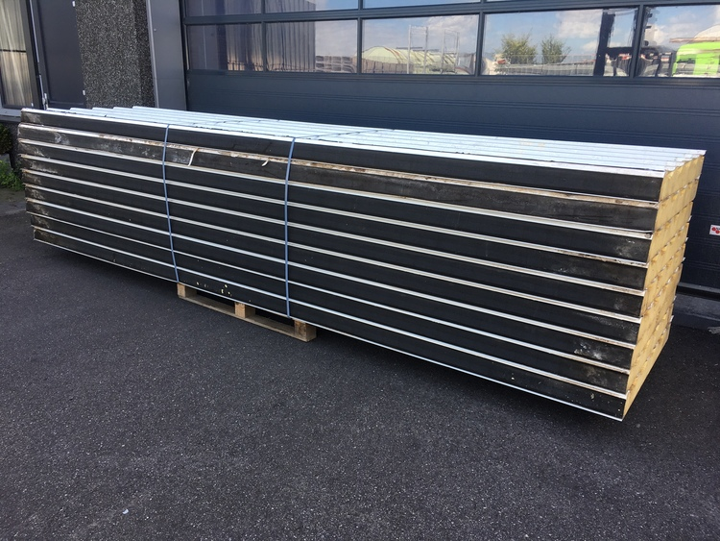
Stalen Sandwichpanelen
https://www.falkbouwsystemen.nl/nl/producten/gevelpanelen
Of Kingspan

Slide 20
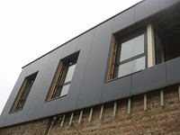
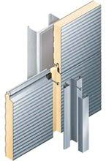

Slide 21
Kingspan Gevelsandwichbeplating
Voordelen:
Lengte; 17m
Onzichtbare bevestiging buitenzijde
Onderhoudsarm; 40 jaar op de coating.
Veel diversiteit in kleuren
Horizontaal als verticaal toepasbaar
Snelle uitvoering.
Isolatiediktes van 40-150mm
Geschikt voor koel- en vriestoepassingen.

Slide 22
Websites: Wand- en dakbeplating
www.sabprofiel.nl (tata steel)
www.kingspan.com
ALGEMEEN
www.bouwenmetstaal.nl ook voor de details.
www.nbd-online.nl

Slide 23
Verdiepingsvragen:
Hoeveel soorten gevels in de Utiliteit beschrijft Coflex? Ken jij nog meer?
Wat zijn de voordelen van Stalen sandwichpanelen?
Wat zijn de voordelen van stalen buitenbeplating met binnendoosconstructie?
Zoek van beide systemen een mooi detail. Teken en beschrijf dit detail zodat je kan laten zien dat je dit snapt. Nog beter is om een detail uit het project te nemen.
Volgende week 2 details (pdf) inleveren. (Revit).

